Slide 1
ADO.NET: 離線資料服務

Slide 2
Agenda
何謂離線導向
資料容器：DataSet/DataTable
資料列：DataRow
欄位：DataColumn
檢視表：DataView
強型別的 DataSet
強型別存取 DataSet
關聯與限制

Slide 3
離線導向
資料庫連線是寶貴的。
應用程式不應該把連線抓著不放，否則很容易就爆掉。
將資料快取於應用程式端。
減少連線的使用。
重覆存取資料，同時降低連線的需求。
在網路斷線 (或資料庫伺服器離線) 時也能用。
只在需要與資料庫交換資料時使用連線。

Slide 4
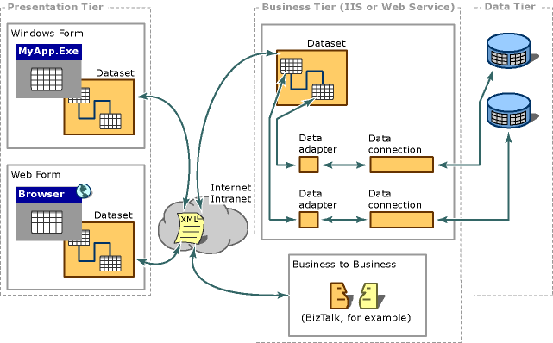
ADO.NET 離線資料
降低資料庫連線需求。
可重覆使用資料。
只在需要與資料庫互動時才連接資料庫。
可捲動式資料。
支援離線作業。

Slide 5
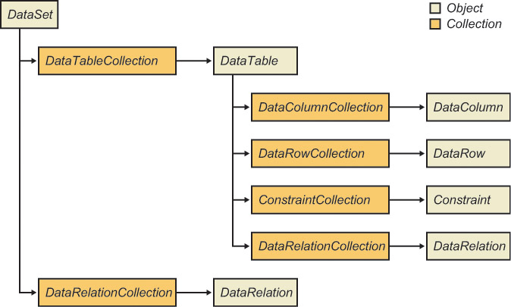
ADO.NET 離線資料物件模型

Slide 6
資料容器: DataSet
DataSet 等同於記憶體內資料庫 (in-memory database) 的角色。
一個 DataSet 可容納多個 DataTable。
支援資料庫檢視表 (View) 的作業。
支援關聯 (relations) 與限制 (constraints)。
沒有預存程序或是使用者函數。
不支援交易。
DataSet 可直接輸出或匯入 XML 資料。
XmlDataDocument 類別
ReadXml()/WriteXml()
可直接與其他 DataSet 做合併 (merge)。

Slide 7
資料容器: DataTable
DataTable 等同於資料庫的資料表。
內含資料列集合 (Data Rows) 與資料欄集合 (Data Columns)。
支援搜尋功能。
支援合併功能。
可捲動式 (scrollable) 瀏覽資料。
可作為輔助性的資料暫存空間。
自由新增與管理欄位。
轉換成檢視表。
彙總 (summerize) 計算。

Slide 8
資料列: DataRow
模擬資料庫中的資料列。
實際儲存資料的位置。
使用 ItemArray 屬性取得資料列內所有欄位的資料。
維持資料列的狀態 (RowState)
Unchanged
Added
Modified
Deleted
Detached

Slide 9
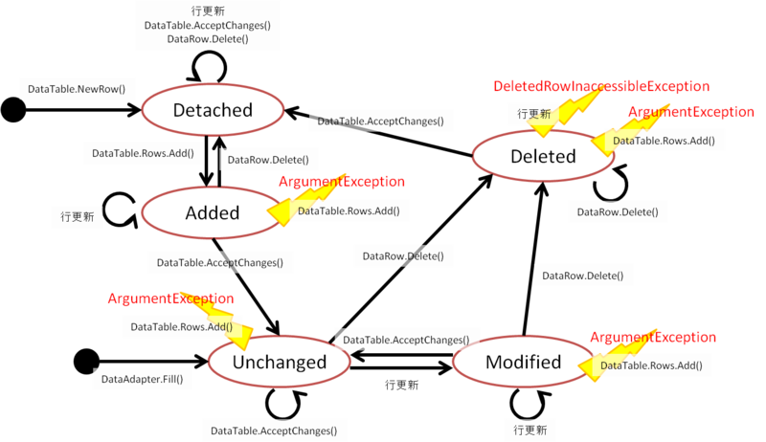
DataRow 狀態變換

Slide 10
資料欄位: DataColumn
決定資料在 DataRow 的格式。
模擬資料庫的欄位定義。
支援自動編號 (identity auto-increment) 的功能。
可設定是否容許儲存NULL值。
可設定資料型別。

Slide 11
檢視表：DataView
模擬資料庫的檢視表。
允許進行列過濾 (RowFilter)。
值的過濾。
狀態的過濾。
允許進行排序 (Sort)。
允許搜尋資料。
設定是否允許對資料庫操作。
允許將檢視表的過濾與排序的結果輸出成不同的資料表。

Slide 12
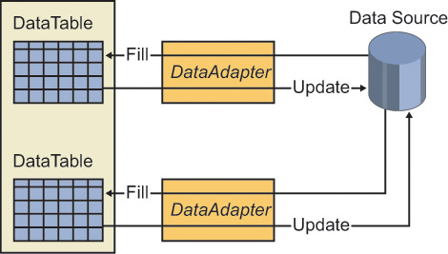
與資料庫的互動
IDbDataAdapter 介面
負責處理 DataSet/DataTable 與資料庫間的互動。
Fill()
Update()
對資料庫的寫入決策，由 DataRow 的 RowState 決定。
DataAdapter會自動處理連線的開關。
除非在DataAdapter執行前連線就已打開。

Slide 13
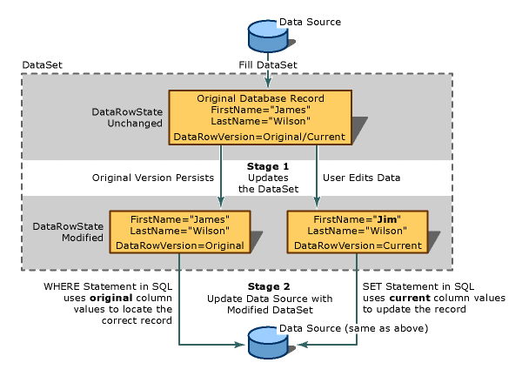
資料的更新

Slide 14
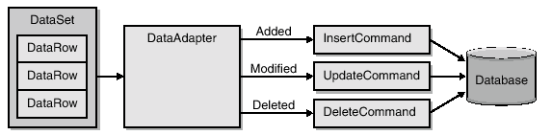
資料的更新

Slide 15
強型別的 DataSet: Typed DataSet
DataSet 結合 XML Schema 的能力。
可在程式編寫時以強型別方式存取欄位。
視覺化元件。
結合 TableAdapter (配合強型別 DataSet 專用的 DataAdapter) 與資料庫互動。
常用於 Windows Forms 開發。

Slide 16
用強型別的方式存取現有的 DataSet/DataTable
DataTableExtension.AsEnumerable(): 將資料列轉換成 IEnumerable<DataRow>，以支援 LINQ 查詢。
IEnumerable<DataRow>.CopyToDataTable<DataRow>(): 將 IEnumerable<DataRow> 複製到另一個 DataTable。
DataRowExtension.Field<T>(): 取得資料列欄位的值，並轉型為T指定的型別後傳回。
DataRowExtension.SetField<T>(): 設定資料列欄位的值，傳入的值型別為T指定的型別。

Slide 17
關聯與限制
DataRelation: 設定DataTable間的關聯。
模擬資料庫的關聯性設定。
於 DataSet 中設定。
對應兩個 DataTable 特定欄位的對應 (Primary Key <-> Foreign Key)。
Constraint: 限制資料表內的資料。
ForeignKeyConstraint: 作為外鍵的資料限制。
UniqueConstraint: 資料唯一性限制。

